Slide 1


IABD

Slide 2
資料概要
Data
GameId
Events
Gamedate
EventId
Visitor
Home
Moments

Slide 3
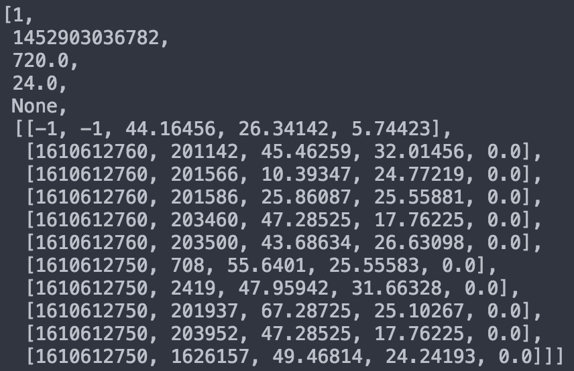
Moments
1. Quarter
2. Time of the event in milliseconds
3. 單節時間：60*12=720(秒)
4. 進攻時間：24秒
11x5 matrix
1. Ball
2. TeamID & PlayerID
3. XY coordinates

Slide 4
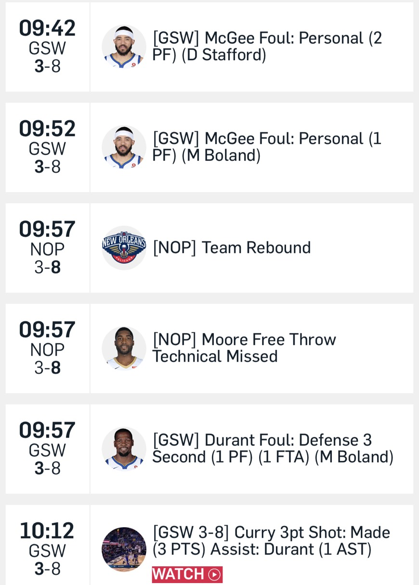
Play by Play(pbp)
可以想像成一場比賽由幾百個Play串連而成
每個play的時間小於24秒內

Slide 5
環境建構與資料下載
下載檔案點他
Anaconda-Navigator
jupyter-Python3

Slide 6
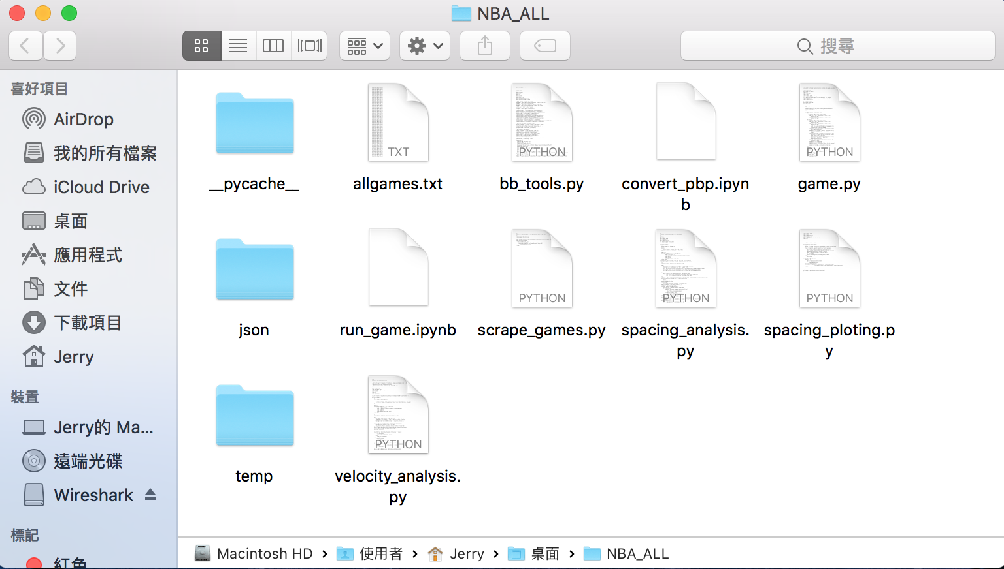
解壓縮後，統一將檔案放置於桌面

Slide 7
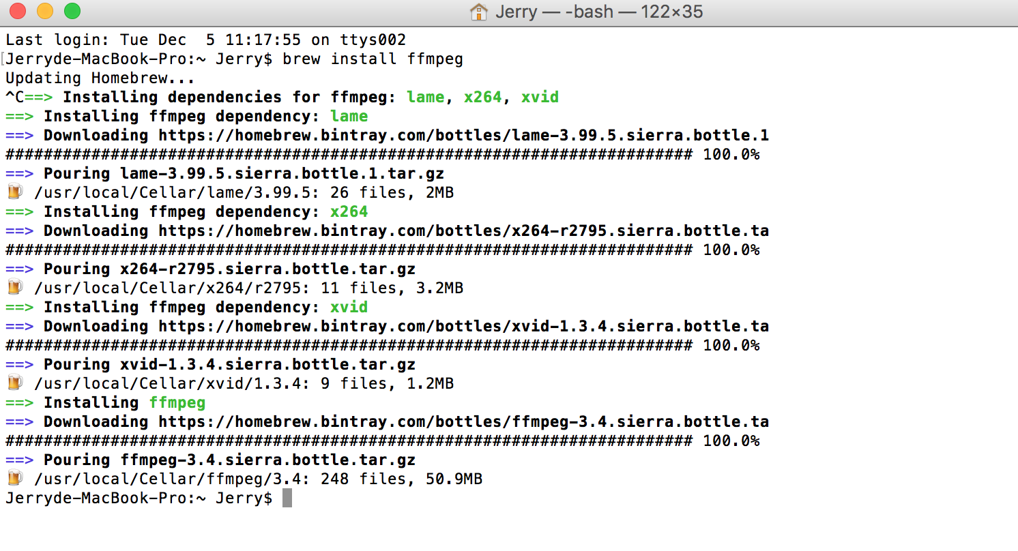
請先安裝ffmpeg套件（將多張圖片製作成mp4)

Slide 8
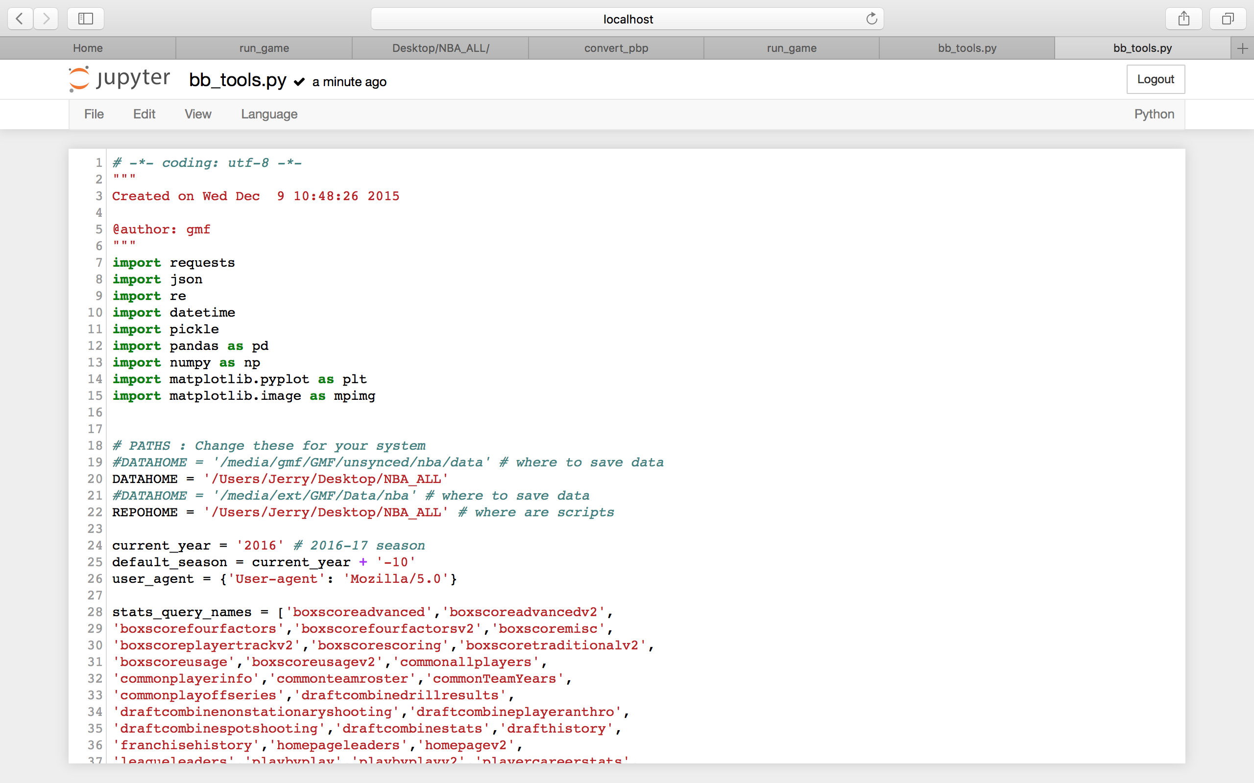
改成自己的檔案路徑,Save

Slide 9

實作NBA

Slide 10
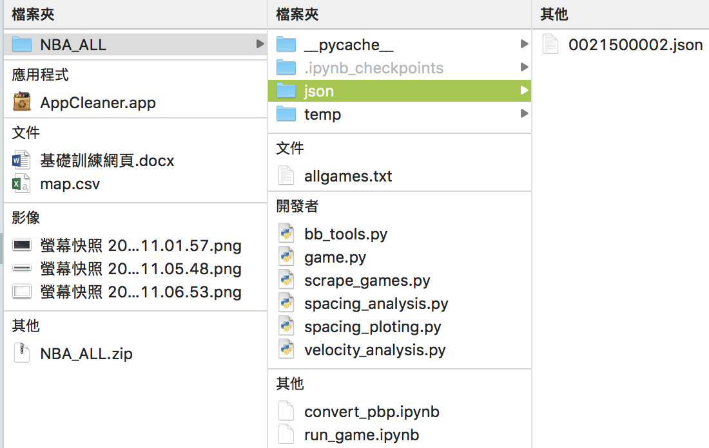

Slide 11
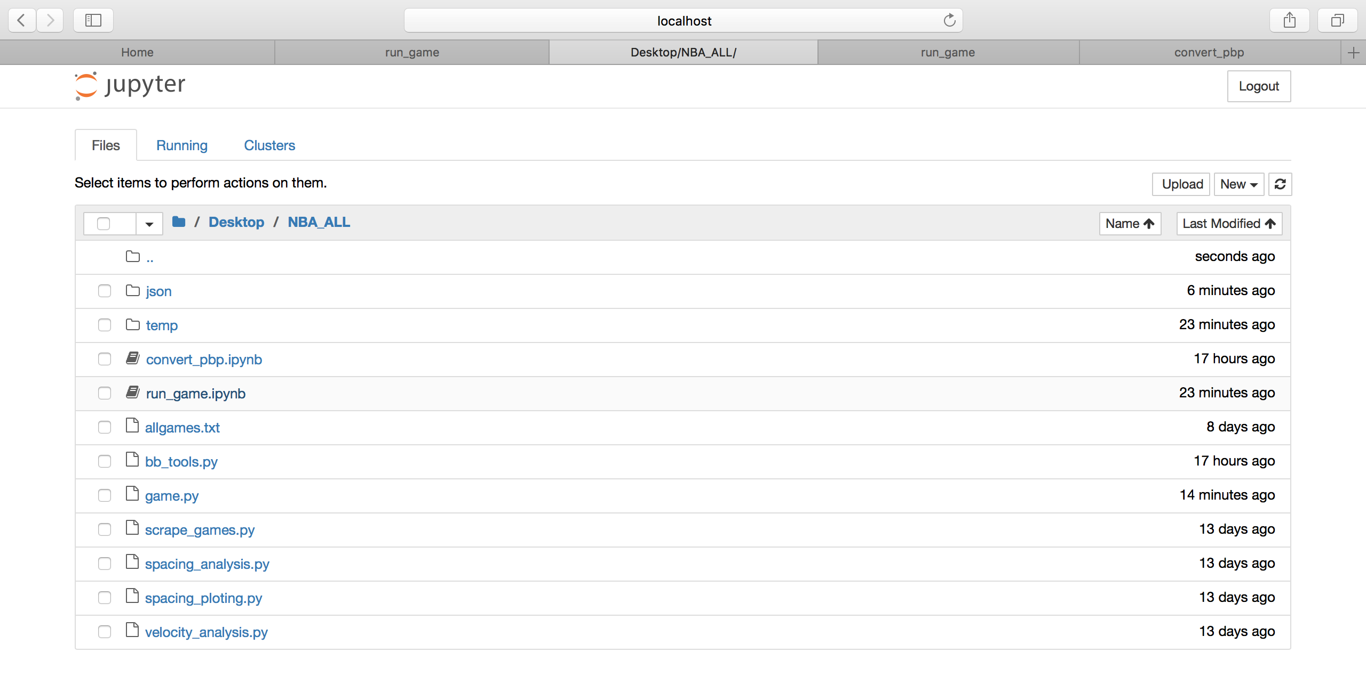

Slide 12
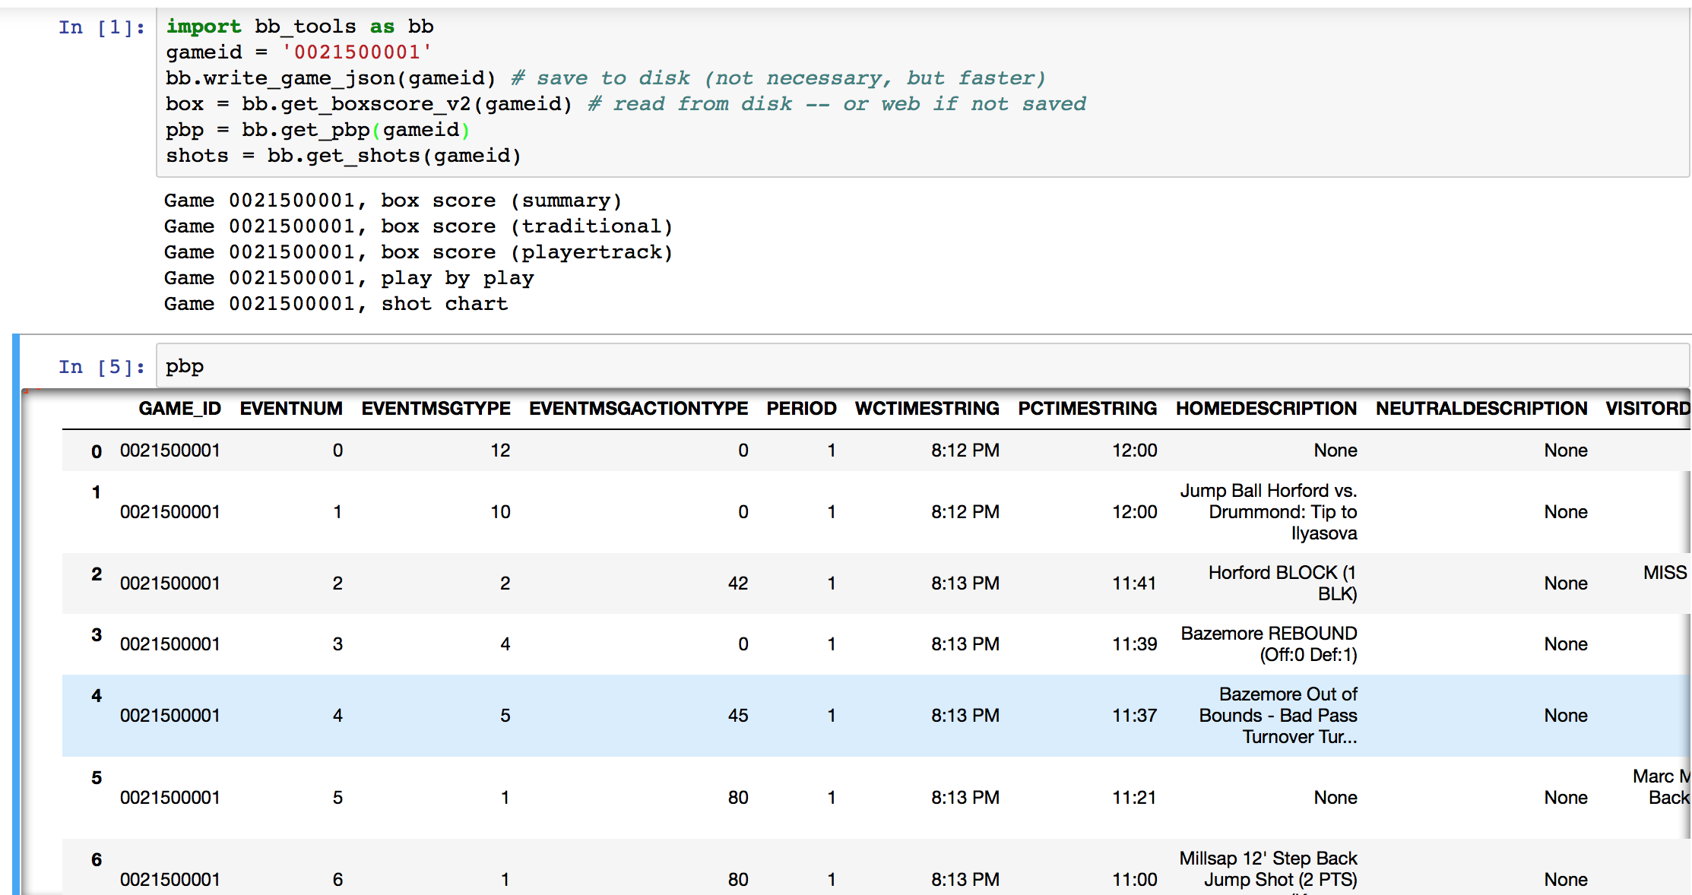

Slide 13
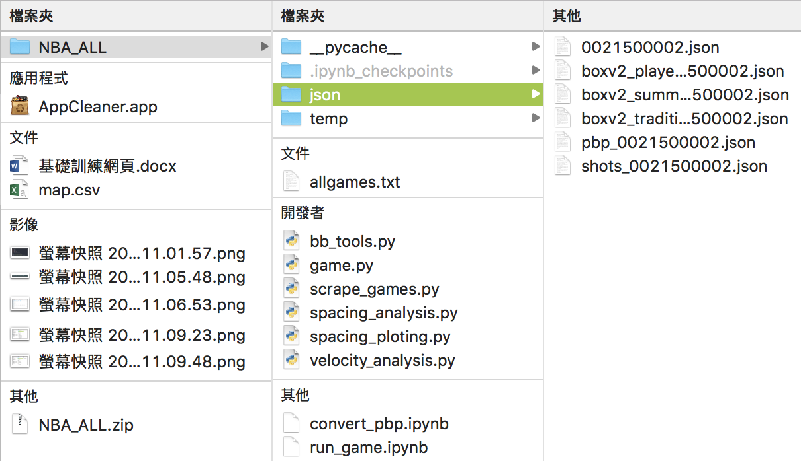
複製pbp_gameid.json 貼到temp資料夾內

Slide 14
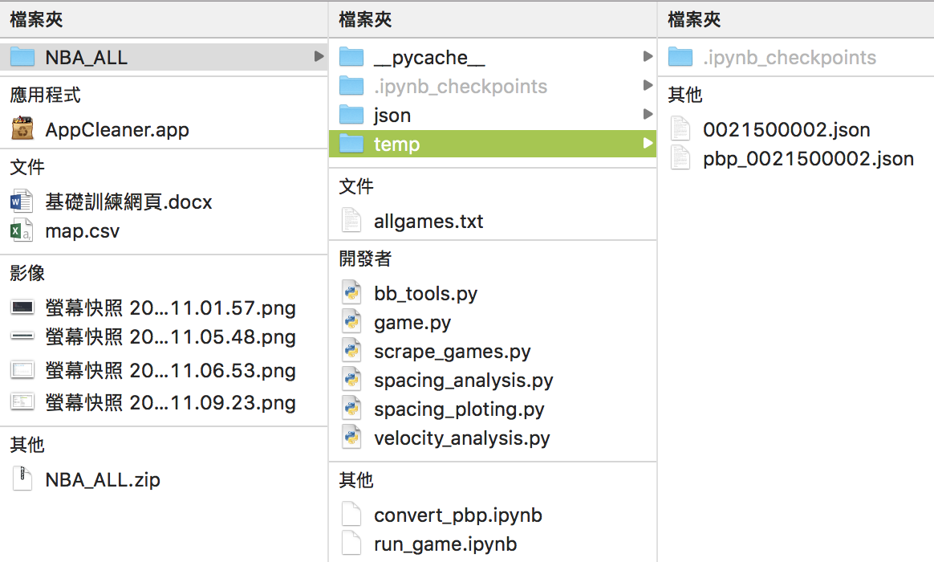
注意：一定要有這個檔才能run

Slide 15
注意路徑
執行run_game.ipynb

Slide 16
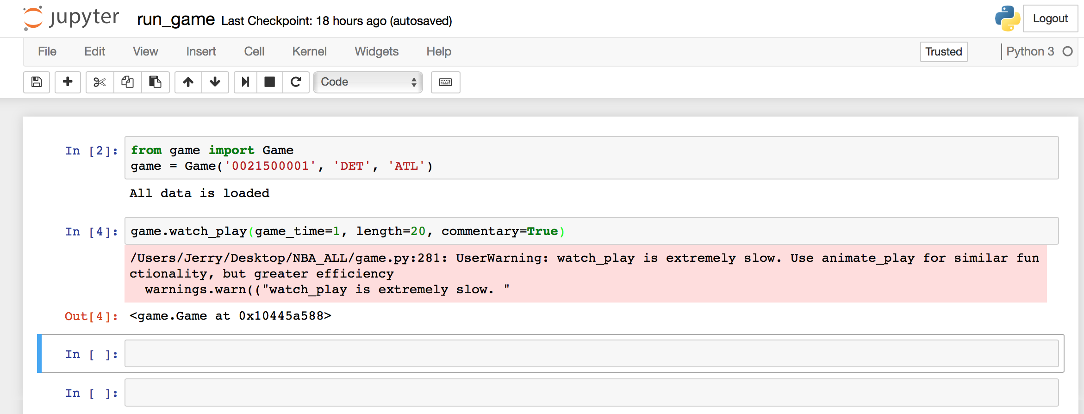
選擇自己想要的時間長短
時間：單位（秒）

Slide 17
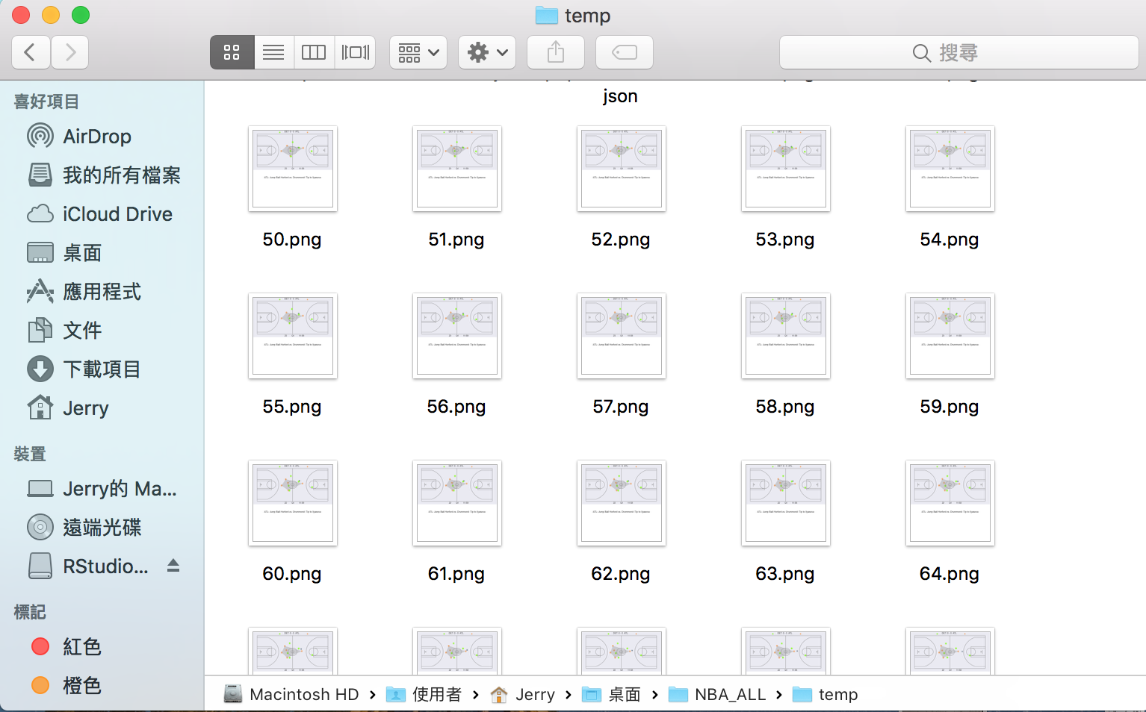
執行後temp資料夾會輸出圖片，會依照設定的時間產生出約幾百至千張照片

Slide 18
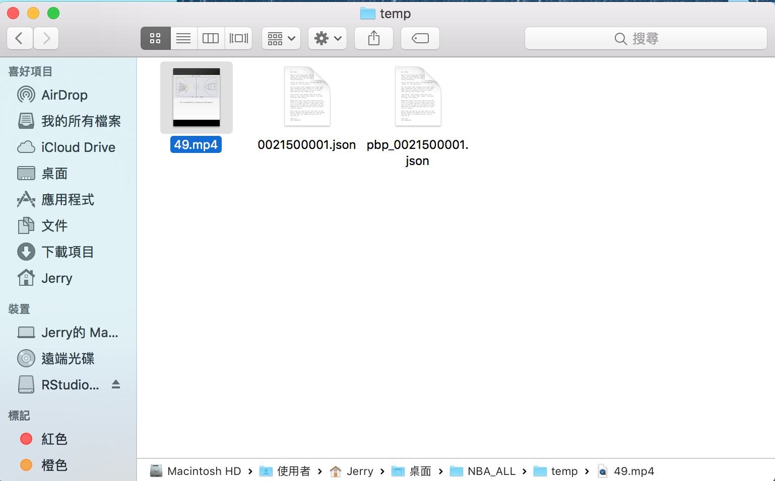
等待程式跑完，照片會自動被刪除且輸出成一個mp4檔

Slide 19
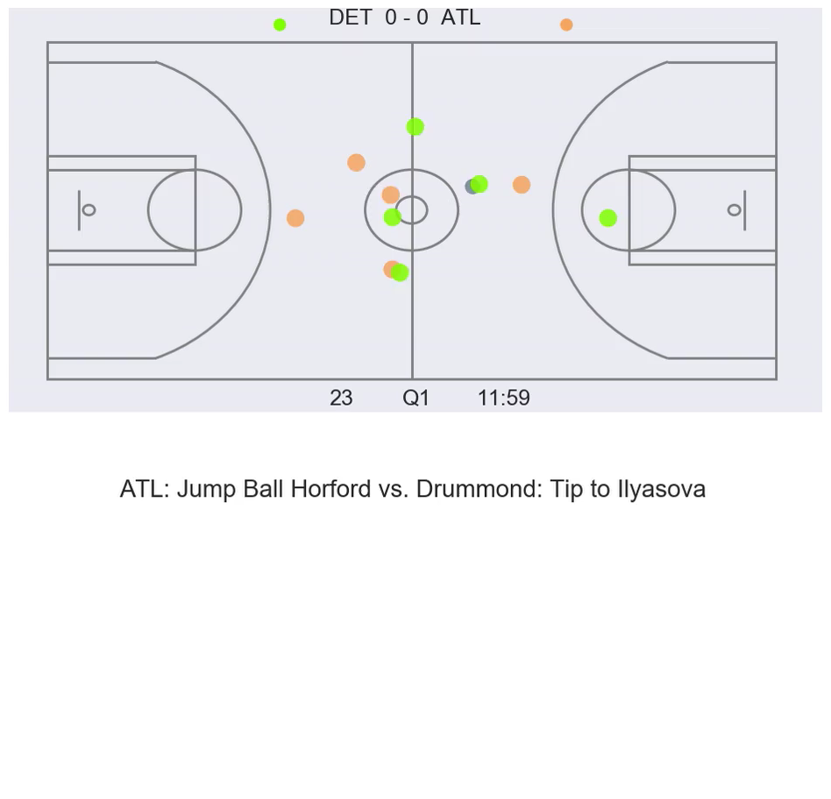

Slide 20
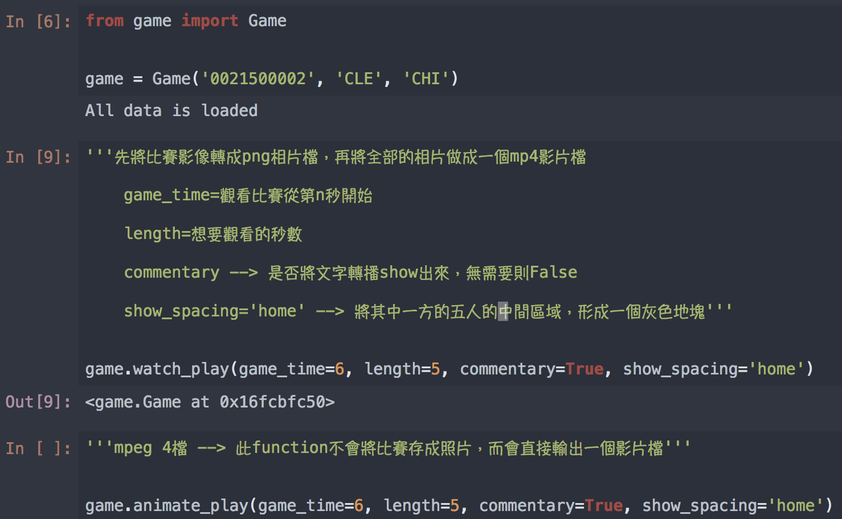

Slide 21
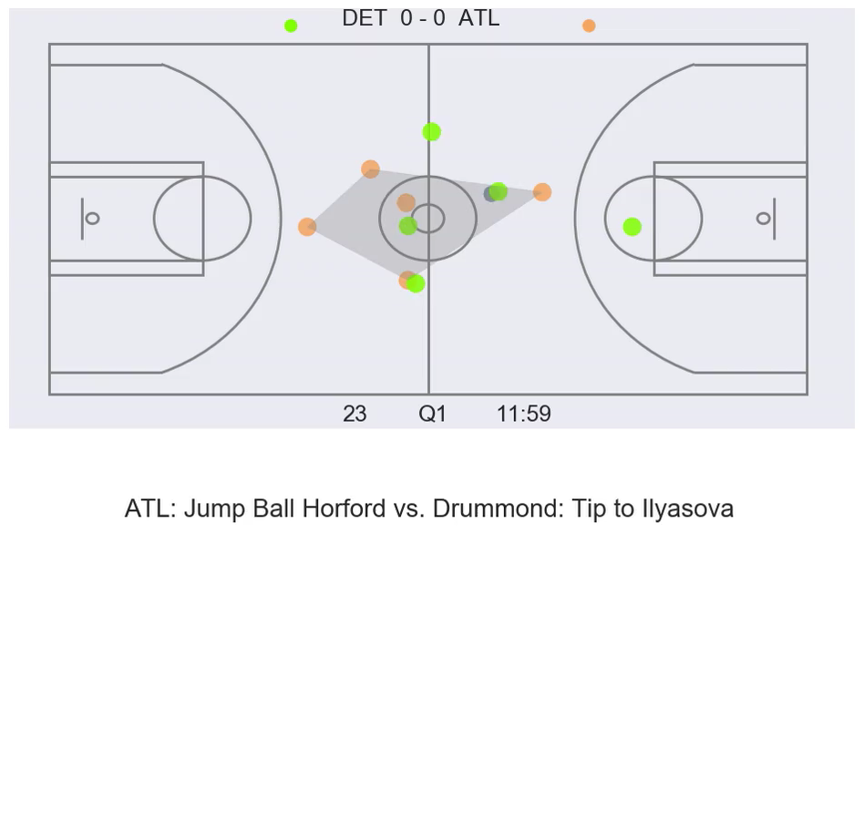

Slide 22
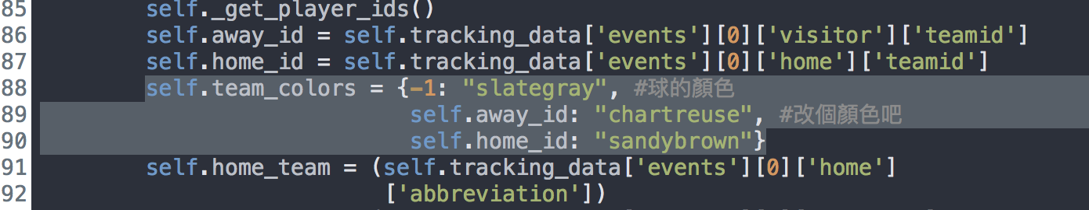
改變顏色

Slide 23
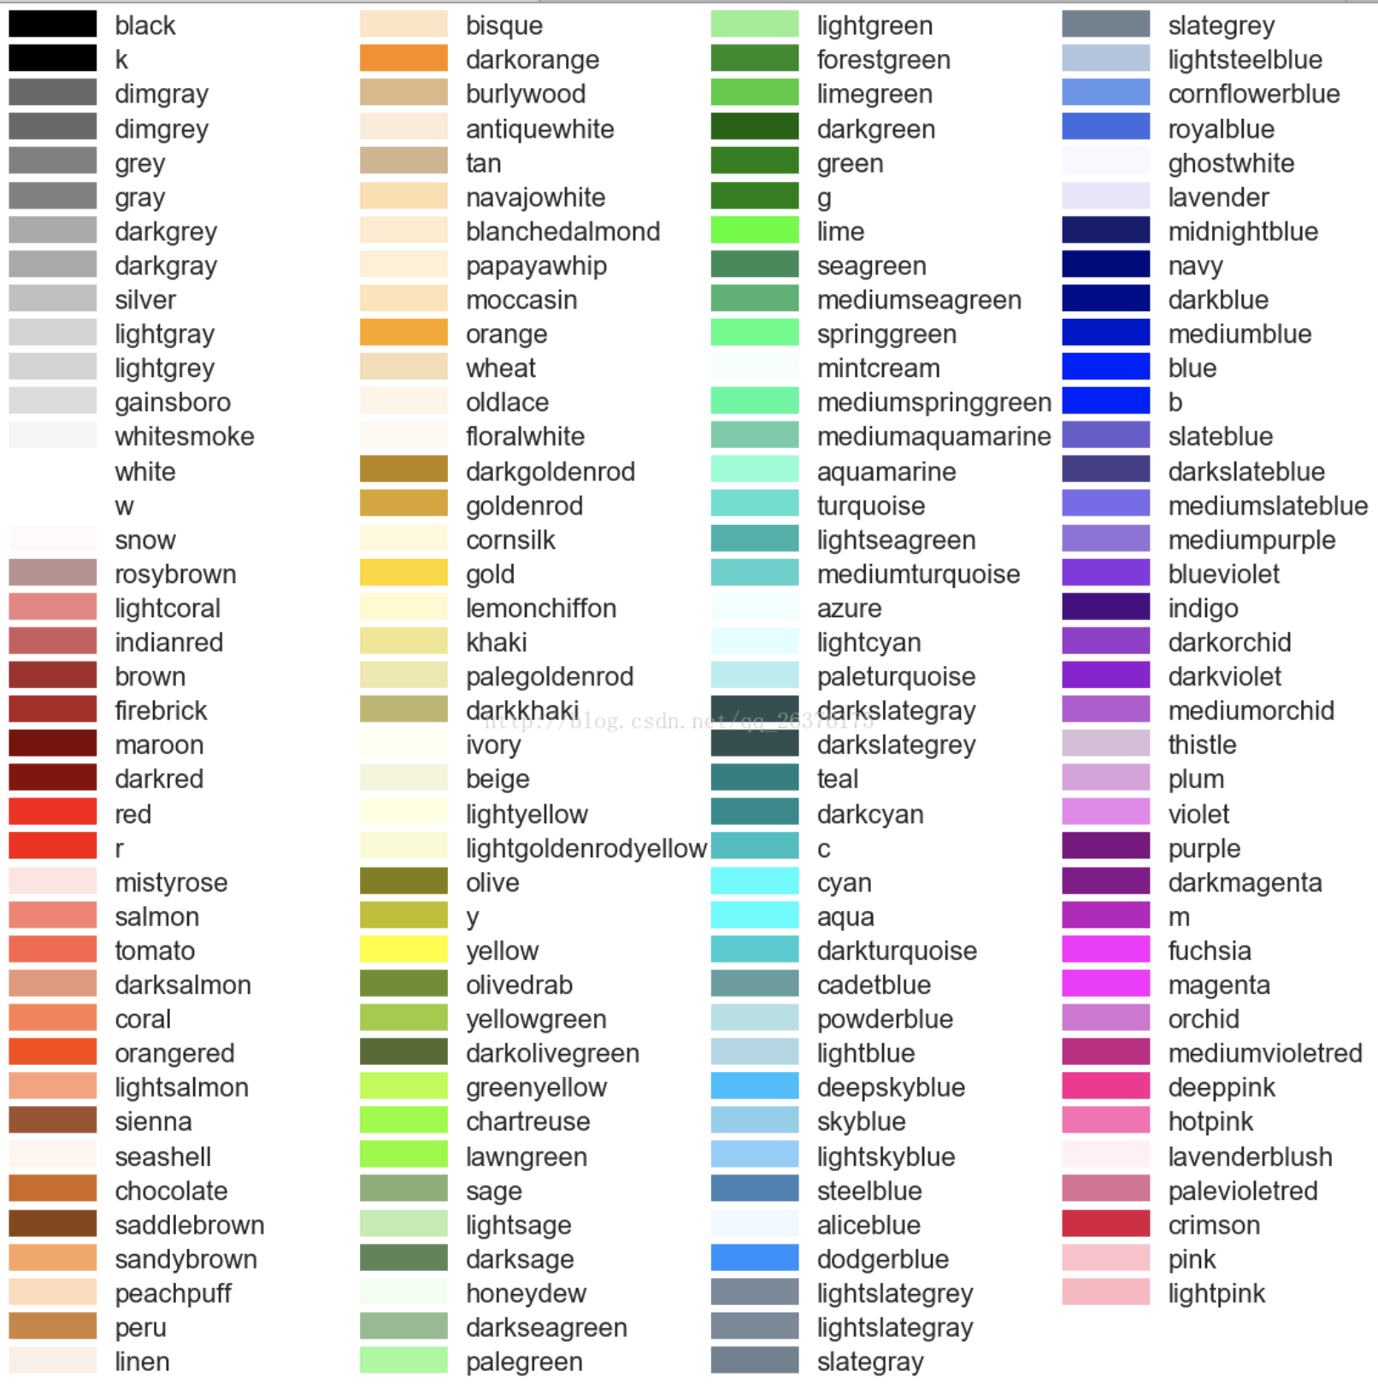
任你挑！

Slide 24

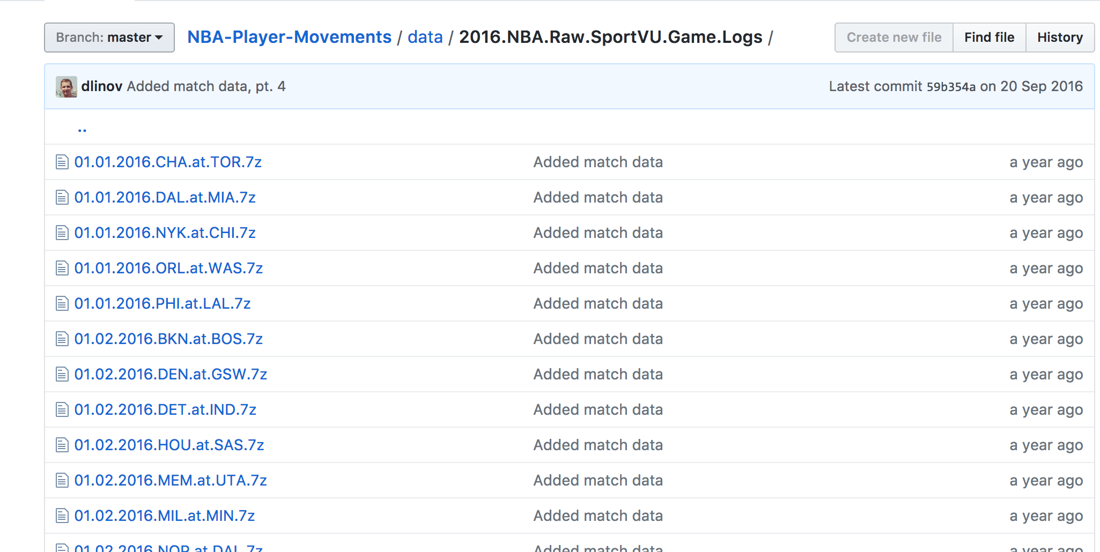

假如我想用別場比賽的資料！該怎麼做？

